Slide 1

第5章 零知识证明

Slide 2
5.1 零知识证明的概念
零知识证明是一种协议,这种协议的一方称为证明者,它试图使被称为“验证者”的另一方相信某个论断是正确的,却不向验证者提供任何有用的信息。
设P表示掌握某些信息,并希望证实这一事实的实体,设V是证明这一事实的实体。
  某个协议向V证明P的确掌握某些信息，但V无法推断出这些信息是什么，我们称P实现了最小泄露证明。
  如果V除了知道P能够证明某一事实外，不能够得到其他任何知识，我们称P实现了零知识证明，相应的协议称作零知识协议。

Slide 3
零知识证明的概念
在最小泄露协议中满足下述两个性质：
  (1) P无法欺骗V。换言之，若P不知道一个定理的证明方法，则P使V相信他会证明定理的概率很低。（正确性）
  (2) V无法欺骗P。换言之，若P知道一个定理的证明方法，则P使V以绝对优势的概率相信他能证明。（完备性）
在零知识协议中，除满足上述两个条件以外，还满足下述性质：
  (3) V无法获取任何额外的知识。（零知识性）

Slide 4
什么是知识？
这里所说的知识,不是通常意义上的知识。我们通常所说的数学知识、历史知识等在这里都不算知识。通俗地说，这里所说的知识指验证者在参与零知识证明过程之前不知道,而且自己通过学习也得不到的事实。
这里的知识是指一个人不知道而且也不能通过多项式时间的计算获得的信息。

Slide 5
5.1.1 零知识证明的简单模型
零知识洞穴
设P知道咒语，可打开C和D之间的秘密门，不知道者则走向死胡同。现在来看P如何向V出示证明使其相信他知道这个秘密，但又不告诉V有关咒语。
协议1：洞穴协议
  V站在A点；
  P进入任一点C或D；
  当P进洞之后，V走向B点；
  V叫P：(a)从左边出来，或(b)从右边出来
  P按照要求实现（有咒语）；
  P和V重复执行(1)~(5)共n次。

Slide 6
零知识洞穴
A
B
C
D
若P不知道咒语，则在B点，只有50%的机会猜中V的要求，协议执行n次，则只有2^{-n} 次机会完全猜中。此洞穴问题可以转化为数学问题，P知道解决某个难题的秘密信息，而V通过与P交互作用验证其真伪。

Slide 7
一般的协议
协议3：一般的协议
  P用其信息和某种随机数将难题转换成另一种难题,且与原来的同构,P可采用其信息和随机数解新的难题;
  P想出新的难题的解,采用比特承诺方案;
  P将新的难题出示给V,V不能由此新难题得到有关原问题或其解;
  V向P提出下述问题之一: 向V证明老的和新的问题是同构的; 公开(2)的解,并证明它是新难题的解;
  P按V的要求执行;
  P和V重复执行(1)--(5)共n次。

Slide 8
5.1.2 交互式零知识证明
输入
P
证明者
V
验证者
输入
承诺
挑战
响应
证明者和验证者共享输入 (函数或者是值)
如果验证者检查，对于每一个挑战的响应都是正确的，这个协议才输出Accept，否则，输出 Reject
Notes:
执行协议的两方进行有连接的通信，一方p执行完一步协议之后，对方产生应答，p在相应的做出反应，以交互式应答的方式执行完整的协议。

Slide 9
成员的零知识证明
通俗来讲, 成员的交互证明系统(P,V)是由P和V两方所执行的一个协议。证明者P试图通过执行协议,说服验证者V相信某个定理是正确的。若T为假,即使P不遵守协议采取任何欺骗策略,也无法说服 V相信T为真。
成员的零知识证明系统的定义:设L\in {0,1}*是一个语言，(A,B)是一个交互协议, 如(P, V)对L是一个成员的交互证明系统并且关于L是一个完全(统计、计算)零知识协议, 我们说(P,V)对语言L是一个成员的安全零知识证明系统。通常将计算零知识证明系统称为零知识证明系统, 简称零知识证明。
Notes:
成员的零知识证明着重于证明某种归属关系

Slide 10
知识的零知识证明
在成员的零知识证明中,证明者向验证者泄露的消息为x\in L, 但是在某些场合,要求证系统不能泄露任何消息。例如: 在大多数现有的识别技术(如IC卡、信用卡、计算机口令等)中,证明者P通过提交i(P)来证明他的身份。这样,一个与不诚实的验证者合作的攻击者就能得到P),从而攻击者可使用i(P)来假扮P。解决这个问题的一个方法是证明者P使用零知识证明来使验证者V相信他知道i(P),而不泄露i(P)的任何一个比特。
Notes:
知识的零知识证明则侧重于证明某种知识或秘密的存在。

Slide 11
5.1.3 非交互式零知识证明
在一个非交互证明系统中也有两方, 分别称为证明者P和验证者V。P知道某一定理的证明,他希望向验证者证明他的确能证明这一定理。对一个语言L的非交互证明系统由两个阶段构成。
  预处理阶段: 主要建立证明者和验证者拥有的某些共同信息以及他们各自拥有的某些秘密信息，这个预处理阶段独立于定理证明阶段而且允许证明者和验证者之间进行交互。
  定理证明阶段: 证明者选择并向验证者证明定理, 这个定理证明阶段是非交互的。

Slide 12
5.1.3 非交互式零知识证明
非交互零知识证明要求在证明中不允许泄露任何有用的消息。执行完协议后, 验证者仍然一点也不知道如何来证明。
证明者P提供一个定理的证明, 关于这个定理证明的验证有两种可能性:
  定理的证明被直接提供给一个特定的验证者 V, 而且只有 V才能验证。
  定理的证明能被系统中的任何用户验证。(公开可验证)。

Slide 13
5.2.1 平方根问题的零知识
令N = PQ，P、Q为两个大素数，Y是mod N的一个平方，且gcd(Y, N) = 1。
P声称他知道Y的一个平方根S，但他不愿意泄露S，V想证明P是否真的知道。下面给出一个解决方案。
  P选择两个随机数R₁和R₂，满足gcd(R₁, N ) = 1，R₂ = SR₁^{–1}，R₁ R₂ = S (mod N )。P计算X₁ = R₁² (mod N)，X₂ = R₂² (mod N)，并将X₁、X₂发送给V。
  V检验X₁X₂ = Y (mod N)，然后V随机选择X₁（或X₂）让P提供它的一个平方根，并检验P是否提供的是真的平方根。
  重复上面的过程直至V相信。
这里，V不知道Y的平方根，虽然他可能知道X₁、X₂的一个平方根，但不是全部。

Slide 14
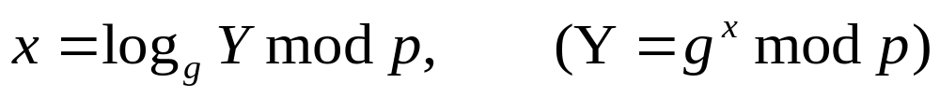
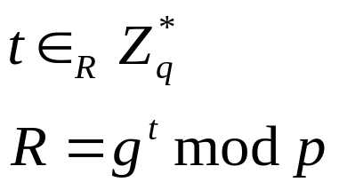

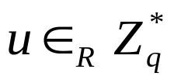



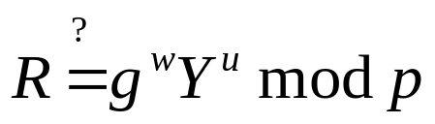
5.2.2 离散对数问题的零知识证明
Peggy试图向Vector证明他知道离散对数x，x = log_{g}Y mod p，Y = g^{x} mod p
Prover
Verifier
Commitment
Challenge
Response

Slide 15
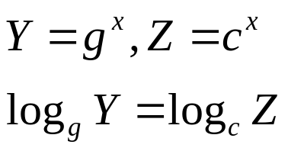
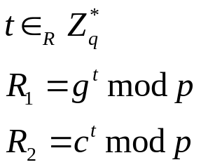

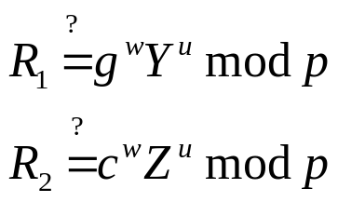
离散对数相等问题的零知识证明
Peggy试图向Vector证明两个离散对数相等而不泄露x，
Y = g^{x}，Z = c^{x}，log_{g}Y = log_{c} Z
Prover
Verifier
Commitment
Challenge
Response

Slide 16
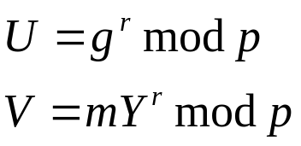
证明ElGamal解密的正确性
比如，Peggy试图证明他的ElGamal解密是正确的。
明文是m而不泄露他的私钥x。
Peggy的私钥为Y = g^{x} mod p；
ElGamal用公钥加密为m → (U, V)，
ElGamal用私钥解密为V / U^{x} → m
Peggy只需证明下面的两个离散对数相等即可：Y = g^{x}，V / m = U^{x}，log_{g} Y = log_{U} (V / m)。

Slide 17
5.3 知识签名
知识签名实际上是一种数学构造,签名者通过这种数学方法,可以在不泄露秘密的情况向其他人证明他知道这个秘密。知识签名从本质上来看是一种非交互式的零知识证明或最小泄露证明。
令符号||表示二进制串连接符，’ ’表示空字符, c[i]表示参数 c 中第i个比特, Hash函数H: {0,1}*→{0,1}^{k} 。
定义1：满足等式c=H(m||y||g|| g^{s}y^{c} )的数组(c, s), 即为关于消息m的y以g为底离散对数的知识签名，表示
SPK{a : y= gª }(m)
其中，希腊字母a表示签名持有的秘密。
签名(c,s)只有在知道秘密x=log_{g}y 的情况下才能生成。签名者随机选择r, 计算c=H(m||y||g|| g^{r}), s=r-cx mod n得到(c,s)。

Slide 18
5.3 知识签名
定义2：满足等式c=H(m||y||g||h|| g^{s1}h^{s2}y^{c} )的数组(c, s1, s2), 即为关于消息m的y以g,h为底的离散对数的知识签名，表示
SPK{(x1, x2): y= g^{x1} h^{x2}}(m)
签名(c, s1, s2)只有知道满足等式y= g^{s1}h^{s2} 的秘密(x1, x2)才能生成。签名者随机选择r1, r2, 计算
c=H(m||y||g||h|| g^{r1}h^{r2} ),
s1=r1-cx1 mod n,
s2=r2-cx2 mod n。

Slide 19

5.3 知识签名
定义3：满足等式c=H(m||y||g||h||h^{s}z^{c}||g^{s}y^{c} )的数组(c, s), 即为关于消息m的y以g为低和z以h为底的离散对数的知识签名，表示
SKPEP{x: y= g^{x} z= h^{x}}(m)
签名者在知道密钥x=log_{g}y =log_{h}z 的情况下生成签名(c,s), 选取随机数r, 计算
c=H(m||z||y||h||h^{r}||g^{r} ), s=r-cx mod n

Slide 20
5.3 知识签名
定义4：取数L<=K, 如果数组(c, s1, …, sL)满足等式c=H(m||y||g||e||t1||…||tL ), 其中当c[i]=0时ti= g^{(si)^e}, 当c[i]=1时ti= y^{si}, 则(c, s1, …, sL)是关于消息m的y以g为底的离散对数的e次方根的知识签名，表示
SKROOTLOG[x: y= g^{x^e} ](m)
签名者只有y以g为底的离散对数的e次方根x时才能生成签名，签名者选取随机数ri, 计算
ti= g^{ri^e},
c=H(m||y||g||e||t1||…||tL ),
当c[i]=0时si= ri, 当c[i]=1时si= ri/x mod n.

Slide 21
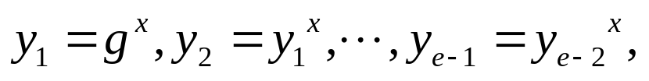
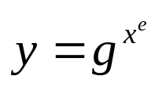
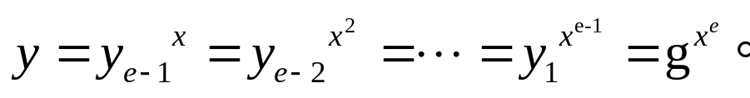
5.3 知识签名
Camenisch给出一个比较高效的关于离散对数的e次方根的知识签名，其方法如下：
签名者计算
然后借助知识签名
就可以给出一个关于 的知识签名，因为根据知识签名SKREP验证者可以推断:

Slide 22
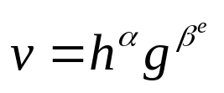
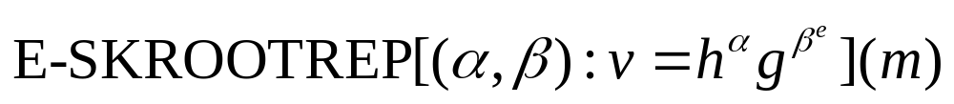

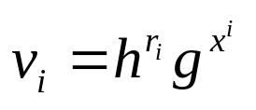

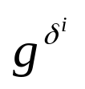
5.3 知识签名
定义5：满足知识签名
的签名数组就相当于一个关于消息 m 的且v有着形式
的知识签名，表示为
因为根据签名
验证者可以推断
签名者要生成这样一个签名，先选取随机数 并计算 就可以得到签名
的签名数组。由于加人了随机数 不会泄露有关 的信息。

Slide 23
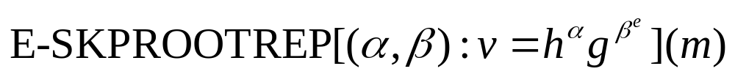

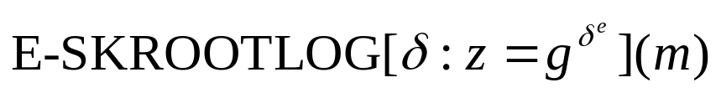
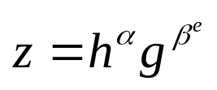

5.3 知识签名
定义6：如果一个签名者在不知道h以g为底的离散对数的情况下,能给出签名 和SPKEP
,则可以认为签名者给出了关于消息m的z以g为
底的离散对数的e 次方根的知识签名,表示为
因为签名者不知道以g为底的离散对数时能给出两个签名，说明 中的指数 。由此就相当于一个关于离散对数e次方根的知识签名在e较小时这是一个比较高效的签名。

Slide 24


5.4 身份鉴别方案
在一个安全的身份认证协议中，我们希望被认证者P能向验证者V证明他的身份，而又不向P泄露他的认证信息。
交互式零知识协议:
  P向V传送满足一定条件的承诺随机数;
  V向P传送满足一定条件的询问随机数;
  P按一定的算法计算后, 将相关信息传送给 V, V得不到任何P的身份的信息;
  V接收到P的信息后按一定的算法验证P的身份;
  P欺骗V的概率为 ;
  协议可重复执行t次, P欺骗V的概率为 。

Slide 25
5.4 身份鉴别方案
在构建基于零知识证明的身份认证体制时,协议中需要考虑的内容如下。
  通信量:含交换信息次数和总的传送比特数。
  计算量证明者和验证者各需做的模乘次数(可分为联机的和脱机的计算量)。
  存储量:存储秘密密所需的容量。
  安全性: 抗伪造攻击能力,泄露秘密信息的可能性(零知识特性),是否是可证明安全性。
  对第三方的依赖性: 在有第三方参与下,不同的体制对第三方的依赖性要求不同。

Slide 26
5.4.1 身份的零知识证明
假设 P为被认证方, V为认证方, 把合法用户的个人信息看作是P的秘密,P通过零知识证明向V证实自己的身份就是零知识身份证明。
下面我们举一个零知识证明的例子。选定一个数n,作为一个中心系统的公钥,其中n=p*q，p、q是两个大素数, 并且只有中心系统知道它们的信息。对于每一个申请该项服务的用户,系统产生一个j, 再加上用户的身份信息I(包括姓名、住址、最喜欢的电视节目等), 经过一个单向函数f, 使Y=f(I,j)为 mod n的二次剩余。系统计算出Y最小的平方根S,并把它发送给用户。以后我们将把 S作为用户的身份证明。

Slide 27
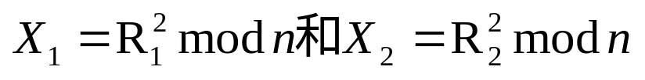
5.4.1 身份的零知识证明
如果 Alice想要向 Bob证明她的身份, 她可以履行如下协议。首先,她告诉 Bob她的身份信息I和j, Bob计算出与I和相对应的Y值。然后,按如下步骤执行:
  Alice选取两个随机数R1和R2, R1*R2=S(mod n), Alice计算 ，并将X1和X2发给 Bob；
  Bob检查X1X2=Y(modn)，Bob随机选择X1或X2发给Alice， 并要求提供平方根；
  Alice发送平方根给 Bob, Bob验证该平方根的正确性。
  为了减少Alice欺骗的可能性,我们可以将该过程重复多次以确保其安全性。

Slide 28
5.4.1 身份的零知识证明
象棋大师
一个有预谋的用户 Alice想使其他人相信她是一个象棋高手,她可以通过这样的方法来实现: 她找到两位世界顶尖级象棋高手 Bob和 Carol, 向他们提出挑战, 并定于同一时间、在同一地点的不同房间和他们进行比赛。在比赛的过程中, 每当 Bob或Carol下一步棋, Alice就跑到隔壁的房间如法炮制, 走同一步棋。也就是说,尽管 Bob和Carol以为他们都在和 Alice对弈, 但实际的情况是 Bob和Carol在彼此对弈。无论最后是 Bob和Carol哪个赢, Alice总会是某一局棋的得胜者, 从而向其他人证明她的确是一名象棋高手。该过程是对身份的零知识证明的一种攻击。

Slide 29
5.4.1 身份的零知识证明
黑手党骗局
Alice正在Bob(黑手党)的餐厅吃饭。此时,Carol(黑手党)按照计划来到一家 Dave开的高档珠宝店买东西。Bob和 Carol 随时可以通过一条秘密的无线电路保持联系, 而 Alice和Dave都对即将到来的骗局一无所知。当Alice准备结账并对Bob证明其身份时, Bob立刻发信号给Carol让她准备行动，此时的Carol早已挑好了许多名贵的钻石, 于是她也唤来Dave准备对其证明她的身份。当Dave开始提问时, Carol用无线电把问题传给Bob, Bob则向Alice询问同样的问题, 得到了答复后Bob再把答案通过无线电传给Carol。我们可以看出其实是Alice在对 Dave证明她的身份并买了一些贵重的钻石。

Slide 30
5.4.2 简化的Feige-Fiat-Shamir身份鉴别方案
可信赖仲裁方选定一个随机模数n = p₁ × p₂，p₁、p₂为两个大素数。实际中n至少为512比特，尽量长达1024比特。仲裁方可实施公钥和私钥的分配。他产生随机数v（v为对模n的二次剩余），使得x² = v mod n有一个解并且v^{–1} mod n 存在。以v作为被验证方的公钥，而后计算最小的整数s：s ≡ sqrt (v ^{–1}) mod n，将它作为被验方P的私人密钥而分发给他。

Slide 31
简化的Feige-Fiat-Shamir身份鉴别方案
实施身份证明的协议如下：
(1) 用户P取随机数r（r < m），计算x = r ² mod n，送给验证方V：
(2) V将随机比特b送给P；
(3) 若b = 0，则P将r送给V；若b = 1，则将y = rs mod n送给V；
(4) 若b = 0，则V验证x = r² mod n，从而证明P知道sqrt(x)； 若b = 1，则V验证x = y² v mod n，从而证明P知道s。
这是一轮认证，P和V可将此协议重复t次，直到V确信P知道s为止。

Slide 32
简化的Feige-Fiat-Shamir身份鉴别方案
安全性讨论如下：
  P欺骗V的可能性。P不知道s，他也可选取随机数r，将x = r ² mod n发给V，V发送随机比特b给P，P可将r送出。当b = 0时，则V让P通过检验而受骗；当b = 1时，则V可发现P不知道s。V受骗的概率为1/2，但连续t次受骗的概率将仅为2^{–t}。
  V伪装P的可能性。V和其他验证者W开始一个协议。第一步他可用P用过的随机数r，若W所选的b值恰与以前发给P的一样，则V可将在第(3)步所发的r或y重发给W，从而可成功的伪装P。但W可能随机地选b为0或1，故这种工具成功的概率为1/2，执行t次，则可使其将为2^{–t}。

Slide 33
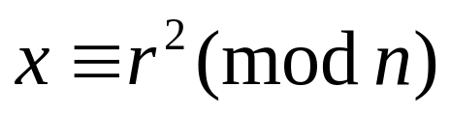
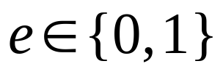
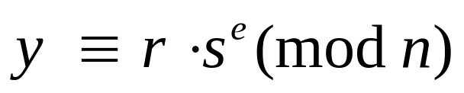
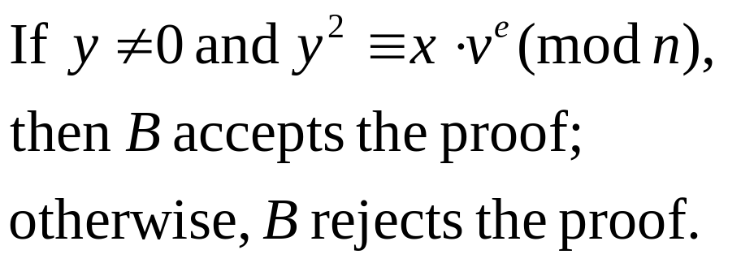
简化的Feige-Fiat-Shamir身份鉴别方案
A
B

Slide 34
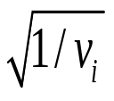
5.4.3 Feige-Fiat-Shamir身份鉴别方案
可信赖仲裁方选n = p₁ × p₂，p₁、p₂为两个大素数，并选k个不同的随机数v₁, v₂, …, v_{k}，各v_{i}是mod n的平方剩余，且有逆。以v₁, v₂, …, v_{k}为被验证方P的公钥，计算最小正整数s_{i}，使s_{i} = mod n，将s₁, s₂, …, s_{k}作为P的私人密钥。

Slide 35
Feige-Fiat-Shamir身份鉴别方案
协议如下：
(1) P选随机数r（r < m），计算x = r² mod n并发送给验证方V；
(2) V选k比特随机二进制串b₁, b₂, …, b_{k}传送给P；
(3) P计算y = r × (s₁^{b1} × s₂^{b2} × … × s_{k}^{bk} ) mod n，并送给V；
(4) V验证x = y² × (v₁^{b1} × v₂^{b2} × … × v_{k}^{bk} ) mod n。
此协议可执行t次，直到V相信P知道s₁, s₂, …, s_{k}，P欺骗V的机会为2 ^{–k t}。

Slide 36
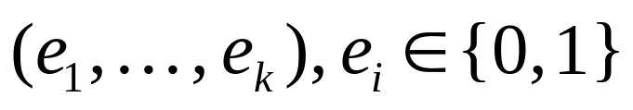
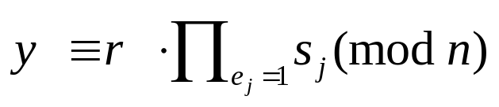
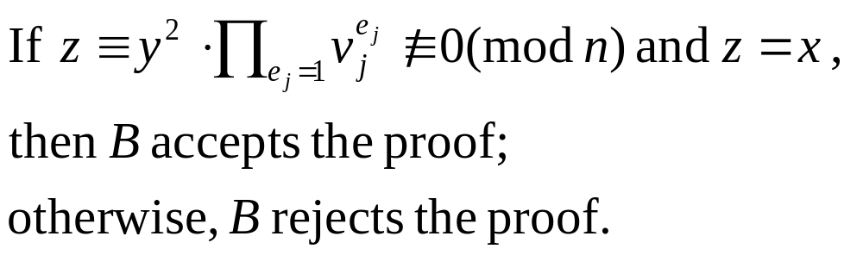
Feige-Fiat-Shamir身份鉴别方案
A
B

Slide 37
5.4.4 Guillo-Quisquater身份鉴别方案
Guillo和Quisquater给出一种身份认证方案，这个协议需要三方参与、三次传送，利用公钥体制实现。
可信赖仲裁方T先选定RSA的秘密参数p和q，生成大整数模n = p q。公钥指数有e ≥ 3，其中gcd (φ, e ) =1，φ = (p – 1)(q – 1)。计算出秘密指数d = e^{–1} mod φ ，公开(e, n)，各用户选定自己的参数。
用户A的唯一性身份I_{A}，通过散列函数H变换得出相应散列值J_{A} = H(I_{A})，I < J_{A} < n，gcd (J_{A}, φ) = 1，T向A分配密钥函数S_{A} = (J_{A}) ^{–d} mod n。

Slide 38
Guillo-Quisquater身份鉴别方案
单轮（t = 1）GQ协议三次传输的消息为：
  (1) A → B： I_{A}，x = r ^{e} mod n，其中r是A选择的秘密随机数；
  (2) B → A：B选随机数u，u ≥ 1；
  (3) A → B：y = r · S_{A} ^{u} mod n。
具体协议描述如下：
  (1) A选择随机数r，1 ≤ r ≤ n – 1，计算x = r ^{e} mod n，A将(I_{A}, x)送给B；
  (2) B选择随机数u，1≤ u ≤ e，将u送给A；
  (3) A计算y = r · S_{A} ^{u} mod n，送给B；
  (4) B收到y后，从I_{A}计算J_{A} = H(I_{A})，并计算J_{A} ^{u} · y ^{e} mod n。
若结果不为0且等于x，则可确认A的身份；否则拒绝A。

Slide 39
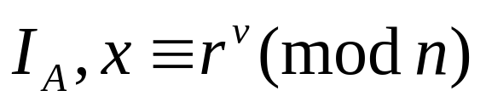
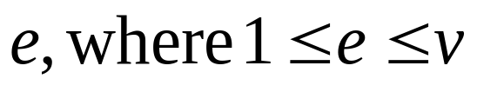
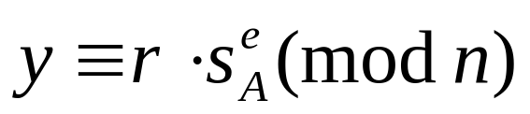
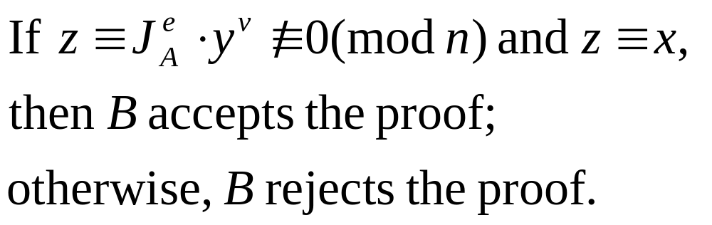
Guillo-Quisquater身份鉴别方案
A
B

Slide 40

5.4.5 Schnorr身份鉴别方案
选定系统参数: 素数p及素数q, q是p-1的素数因子。
q> 2¹⁶⁰，元素g为q阶元素， 1 ≤ g ≤ p – 1。令a是GF(p)的
生成元，则得到g= a^{(p-1)/q}mod q 。由可信赖的第三方T向
各用户分发系统参数(p, q, g)和验证函数(即T的公钥)，用
此验证T对消息的签字。
对每个用户给唯一的身份I，用户A选定秘密密钥s, 1 ≤ s
≤ q – 1，并计算v = g^{-s} mod p。A将I_{A} 和v可靠地送给T，
并从T获得证书，C_{A}=(I_{A} , v, S_{T}(I_{A} , v)。

Slide 41
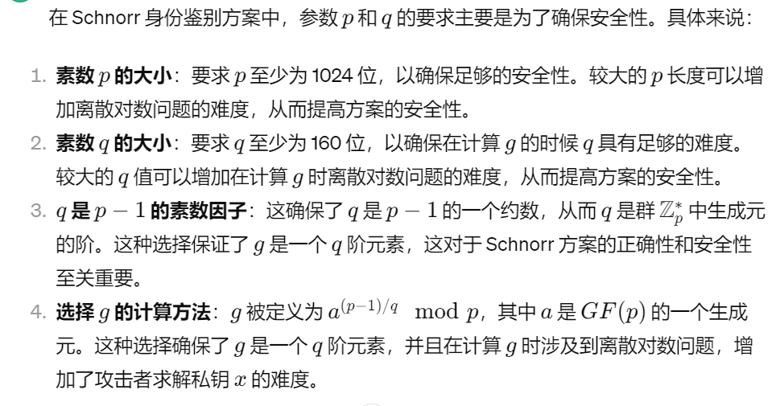
5.4.5 Schnorr身份鉴别方案

Slide 42
5.4.5 Schnorr身份鉴别方案
协议如下：
  选定随机数r，1 ≤ r ≤ q – 1，计算x = g ^{r} mod n， 这里是预处理，可在B出现之前完成；
  A将(C_{A}，x) 发送给B;
  B以T的公钥解S_{T} =(I_{A}，v) 实现对A的身份I_{A} r和公钥v的认证，并传送一个0到2^{t-1} 之间的随机数e给A;
  A验证1 ≤ e ≤ 2^{t-1} , 计算y=(se+r) mod q , 并将y发送给B。
  B验证x = g^{y} v ^{e} mod p，若等式成立，则认可A的身份合法；
安全性基于参数t, t要选的足够大以使正确猜对e的概率2^{-t} 足够小。Schnorr建议t为72位，p大约位512位，q为140位。

Slide 43
5.5 NP语言的零知识证明
在计算机学科中，存在多项式时间的算法的一类问题，称之为P类问题；而向旅行商问题、命题表达式可满足问题这类，至今没有找到多项式时间算法解的一类问题，称之为NP类问题。
NP问题中最难的称之为NP完全问题
  旅行商问题:某推销员要从城市v1出发, 访问其他城市v2, v3, …, vn各一次且仅一次, 最后返回v1。D为各城市间的距离矩阵。问:该推销员应如何选择路线,才能使总的行程最短?

Slide 44
NP与零知识证明
每一个NP问题都存在一个可计算的交互零知识证明。这里我们不妨用“三色图(G3C)”问题进行说明假设被认证方希望向认证方证实某输入图是三色可见的,但不泄露他知道的颜色，他使用了下面这个协议(需要重复执行|E|² 次)。
  被认证方随机变换三个颜色(如可以将所有红点变成蓝点,所有的蓝点变成黄点，所有的黄点变成红点)；
  被认证方对每个点的颜色加密(每个点使用不同的加密算法),并告诉认证方所有的加密算法以及相应的密文；
  认证方随机选择图的一条边；
  被认证方用相应的解密密钥对这条边两点的颜色的密文进行解密。
  认证方证实解密是正确的,这条边的两点是两种不同的颜色。

Slide 45
NP与零知识证明
如果这个图确实是三色可见的,那么认证方将不会再检查任何未被正确标注的边。不过,如果这个图不是三色可见的, 那么被认证方在每次执行协议时,至少有1/|E|的概率被发现他在欺骗认证方。在|E|²次执行过程中,被认证方不被发现他在欺骗认证方的概率是很低的。

Slide 46


NP与零知识证明
下面我们来证明它是零知识证明
  完备性。令G\in G3C, u和v是边的两个端点, 可以得到u和v是不同色的,因此, 诚实的认证方会在协议执行|E|²次后接受图是三色可见的。
  正确性。令G\in G3C, 那么G至少有一条边没有被正确着色, 因此, 诚实的认证方在每次协议中拒绝的可能性为1/|E|。
  零知识性。协议的每次执行过程中, 唯一泄露的信息是
  其中，u和v是边的两个端点， 是随机选择的边。这样输出结果便是
  不可计算的, 被认证方在交互过程中不会泄露边的颜色的任何信息。

